Slide 1


DESIGN
基于Python3的图形化内网设备故障监测系统
设计与实现
A Graphical Internal Network Device Fault Monitoring System Based on Python 3Design and Implementation
答辩人：
导师：
副导师：
日期：

Slide 2
目录
CONTENTS
研究背景与目的
设计方法与思路
01
02
AN ACTION PLAN WITH EXECUTABLE,
AN ACTION PLAN WITH EXECUTABLE,
结果与分析
总结与展望
03
04
AN ACTION PLAN WITH EXECUTABLE,
AN ACTION PLAN WITH EXECUTABLE,

Slide 3
研究背景与目的
Research proposal and purpose

Slide 4
研究背景
核心背景
①网络设备市场的不断发展：根据国家信息中心发布的数据，过去十年中国的网络设备市场已经增长了近100倍。
②家庭可支配收入的提高：从2010年至2019年，中国城镇居民人均可支配收入 增长了70.2%，农村居民人均可支配收入增长了72.6%。2017年，同比增长8.0%。2018年，同比增长8.4%。2019年同比增长7.9%。
③关注和学习家用网络设备及其相关专业知识的人越来越多。
辅助背景
家用网络设备产业链上的生产厂商加快了产品的推革出新，还建成了网络商务平台对家用网络设备芯片、网卡等零件进行单独售卖新渠道。
核心原因
传统内网设备故障监测系统因涉及大量的专业网络知识和较复杂的操作为刚接触DIY家用网络设备新用户平稳过渡“新手期”造成了相当大的困难。并且，
传统的内网设备故障监测系统面向的更多是专业网络运维人员，不同品牌的内网设备故障监测系统生产厂商只愿面向本公司产品开发相应的付费软件设备。
核心用户
DIY家用网络设备新用户主要包括：物联网初学者、网络设备新用户、一些刚入门计算机的新用户

Slide 5

研究目的
核心
次要
解决刚接触DIY家用网络设备新用户对传统内网设备故障监测系统低成本、易学习的要求，降低学习门槛
为DIY家用网络设备新用户后期学习编程语言和网络协议进行提前教学

Slide 6
研究意义
理论意义
将传统的内网设备故障监测系统与图形化编程思想相结合，研究设计并降低传统内网设备故障监测系统的使用门槛。进一步丰富了计算机初学者教育领域软件产品开发的方向、并为其理论的探讨提供了实际参考价值。
现实意义
基于Python3的图形化内网设备故障监测系统为刚接触DIY家用网络设备新用户开辟了一条新的学习道路。同时，也能有效地让初学者完整的学习网络和编程知识，为开源软件开发提供了新的模版。
重要：降低学习门槛，让更多的初学者加入DIY网络设备行业，扩大产业链上下游企业的经济效益

Slide 7
目录
CONTENTS
研究背景与目的
设计方法与思路
01
02
AN ACTION PLAN WITH EXECUTABLE,
AN ACTION PLAN WITH EXECUTABLE,
结果与分析
总结与展望
03
04
AN ACTION PLAN WITH EXECUTABLE,
AN ACTION PLAN WITH EXECUTABLE,

Slide 8
PART 02
设计方法与思路
EResearch methods and ideas

Slide 9

设计方法与思路
需求分析
技术选型
Part-02
系统设计
方法：
①明确用户基本要求
②参考现已有的传统内网设备监测系统，深挖用户需求。
③参与用户工作环境与用户探讨明确要求
④急时明确设计软件UML图
依据用户需求和开发者自身经验，选择相应的技术完成用户要求
使用Enterprise Architect设计软件采用uml2对本文系统进行系统设计。
方面：
用户需求、功能需求、系统需求、安全需求、性能需求、软件需要、接口需求、开发需求、软件需要
鉴于软件开发规范性，我们将使用Enterprise Architect设计软件采用uml2对本文系统进行设计。

Slide 10
设计概述
开
发
顺
序
Scratch 3
拖动功能块
pyqt5
GUI界面搭建
python3平台
基础搭建
python3完成高并发模块、网络协议模块等模块的构建和实现

Slide 11
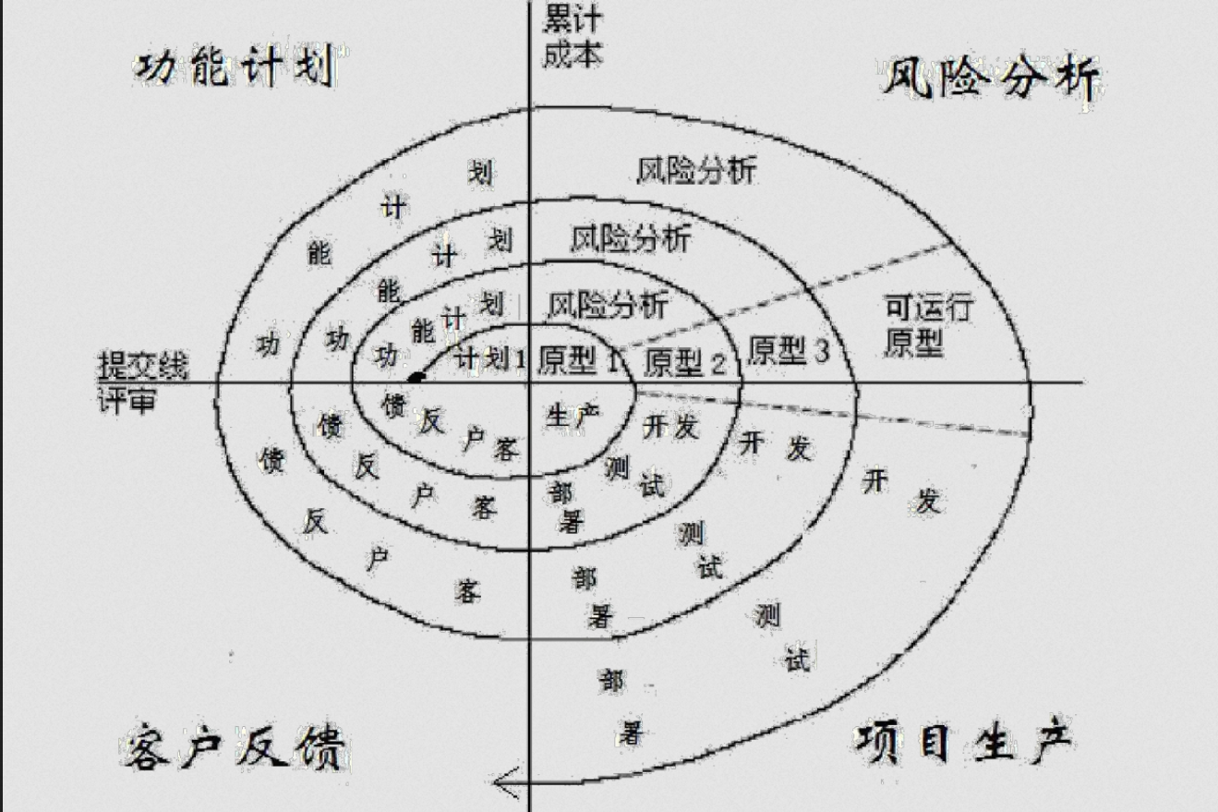
开发模型
原型1（难点）：实现python3网络协议数据包的发送与接收
原型2：加入高并发模块
原型3：加入pyqt5实现图形化展示
原型4：加入Scratch 3实现图形化功能拖动
螺旋开发模型

Slide 12
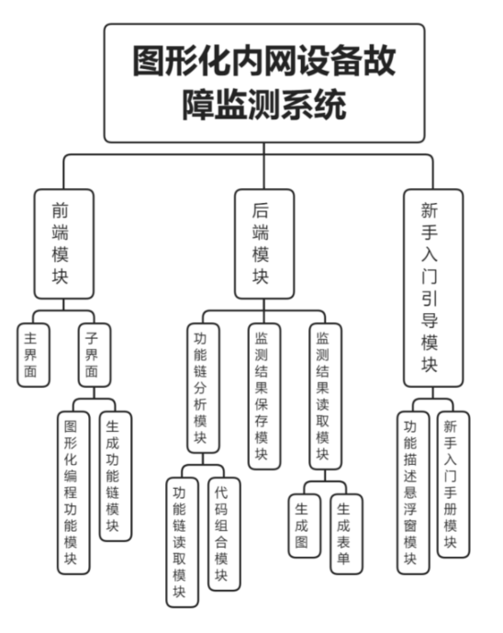
Part-02
系
统
框
架

Slide 13
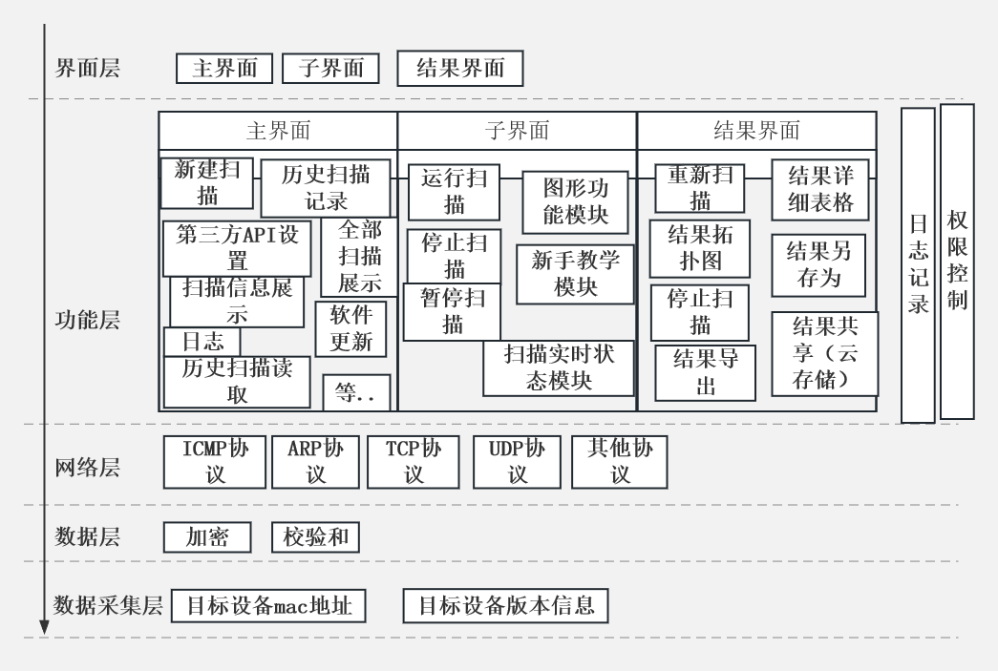
功
能
架
构
图
Part-02

Slide 14
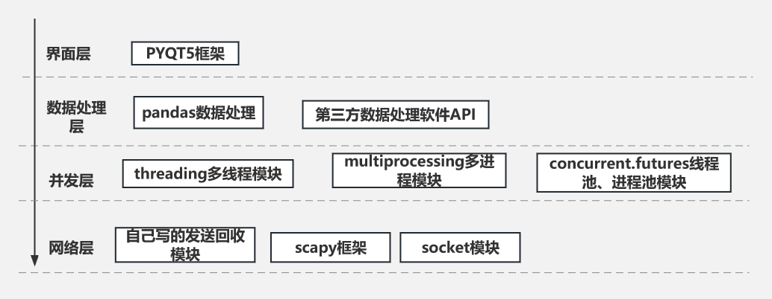
Part-02
技
术
架
构
图

Slide 15
PART 03
结果与分析
Research results and analysis

Slide 16
结果
Part-03

Slide 17


分析
Part-03
关键词

Slide 18
目录
CONTENTS
研究背景与目的
设计方法与思路
01
02
AN ACTION PLAN WITH EXECUTABLE,
AN ACTION PLAN WITH EXECUTABLE,
结果与分析
总结与展望
03
04
AN ACTION PLAN WITH EXECUTABLE,
AN ACTION PLAN WITH EXECUTABLE,

Slide 19
PART 04
总结与展望
Summary and outlook

Slide 20
总结问题
Part-04
设计方面
规范方面
开发方面
设计方面：虽然使用了uml，但是系统部分细节设计依旧不清楚
规范方面：命名比较随意
、系统结构较为混乱
开发方面：模块化开发较为混乱、方法没有进行注释

Slide 21
展望
公开到开源平台，让更多的开发志愿者丰富本文系统功能
在原有的系统功能的基础上完善其他功能，提供更多的服务
01
02
04

Slide 22
THANKS
感谢各位老师倾听与指正
Thank you for listening and correcting

